Slide 1

Projet 6 : Classifiez automatiquement des biens de consommation
Olfa ALLANI
Mentor : Walid AYADI Evaluateur : Julien HEIDUK

Slide 2
Plan
1
2
3
4
Rappel de la problématique
Analyse exploratoire
Classification des produits
Synthèse et conclusions

Slide 3
Contexte, problématique et objectifs

Slide 4
Contexte, problématiques et objectifs
Contexte et problématiques :
Projet de marketplace e-commerce que veut lancer l’entreprise « place de marché »
La mise en ligne des produits par les vendeurs passe par une phase de catégorisation manuelle et couteuse
Une évolution importante du nombre de produits du site est prévue (passage à l’échelle)
Objectif :
étude de faisabilité d’un moteur de classification ayant pour but d’améliorer l’expérience utilisateur et faire face aux challenges d’un passage à l’échelle en :
Classifiant les produits en se basant sur des méthodes NLP et méthodes de traitement d’images
Fusionnant les modèles et dégageant la synthèse sur la faisabilité du moteur

Slide 5
Contexte, problématiques et objectifs
Etapes du travail :
Partie NLP :
Transformer les descriptions (vectorisation, word embedding)
Classifier les produits avec un modèle de classification non supervisée
Partie Image :
Représenter les images des produits avec des descripteurs : apprroche Bag of Visual Words BOVW, ou avec un CNN en transfer learning
Classifier les produits avec une méthode de classification non supervisée
Combiner les meilleurs modèle NLP et Image
Tester le process de classification avec un modèle supervisée (classifieur Gradient Boosting ou autre)
Evaluer la faisabilité de moteur de classification
Prévoir la mise à jour du dataset et la durée de vie du modèle

Slide 6
Analyse exploratoire

Slide 7
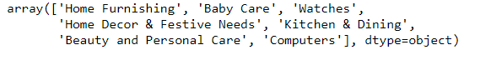
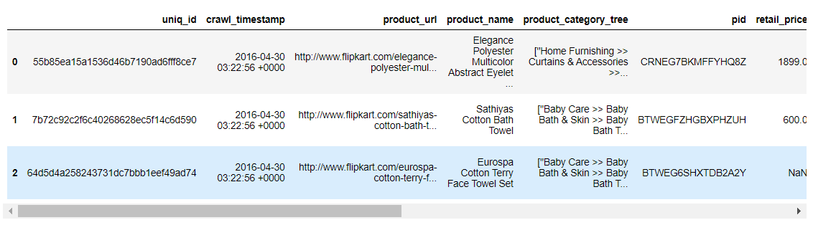
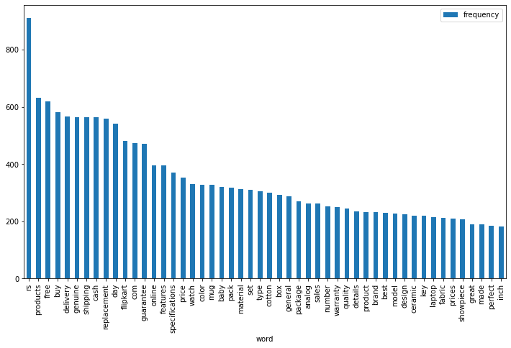
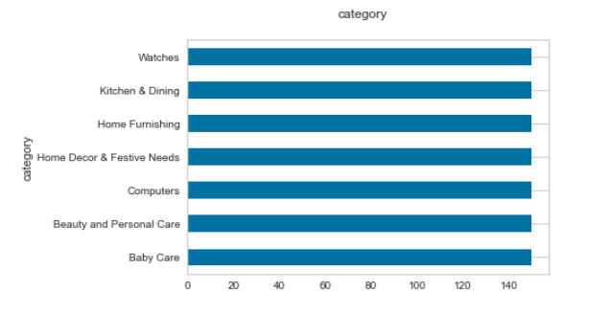
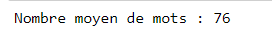
Dataset des produits
Les dimensions du datasets : 1050 produits sur 7 catégories. Les 7 catégories obtenues :
Aperçu des données
La répartition des produits par catégorie est équilibrée
Nombre d’occurrence sur les mots les plus fréquents du corpus composé de toutes les descriptions des produits
Sur la description, le nombre moyen de mots après nettoyage est :

Slide 8
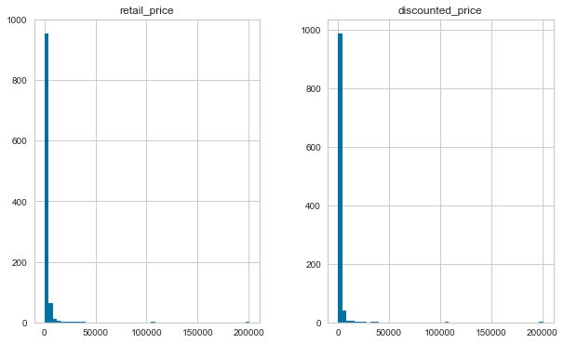
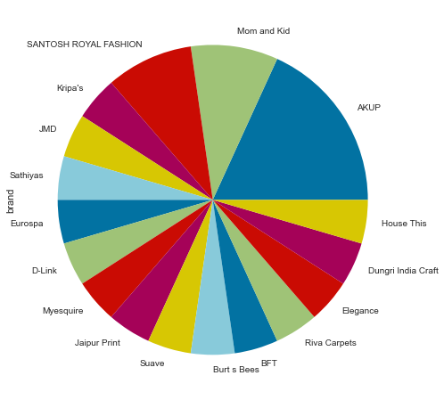
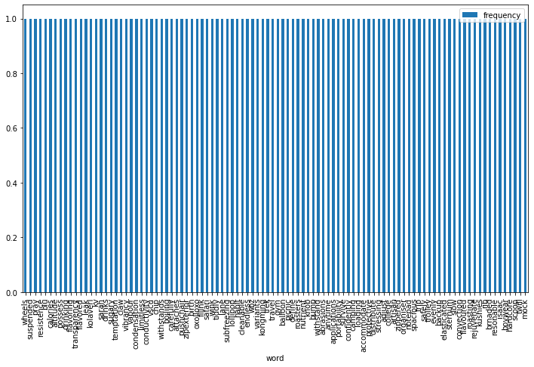
Analyse exploratoire
Variables numériques représentant les prix des produit d’importation et après réduction. Les deux variables sont répartis à gauche et non gaussiennes
Répartition des marques de 50 produits choisis de manière aléatoire. Nombre important de marques → pas de marque prédominante
Nombre d’occurrences sur les mots plus rares du corpus composé de toutes les descriptions des produits
Données à traiter champs description, champs catégorie transformé, champs id (pour avoir les noms des fichiers images)
Nous allons traiter les deux modalités de données pour la classification

Slide 9
Classification des produits

Slide 10
Etapes de la classification des produits
Produits présentés avec une description texte et une image → données de formats différents et non structurées
1 2 3
Classification selon la description textuelle
Classification selon l’image du produit
Combinaison des classifications basées texte et image
1 2 3
Nettoyage
Filtrage et élimination de bruit
Meilleur modèle Texte
Meilleur modèle image
Vectorisation
ou
Extraction de descripteurs locaux
ou
Fusion des vecteurs
Clustering
Classification
Réduction de dimension
Clustering et évaluation
Evaluation
Représentation en BoVW
Process de mise à jour et maintenance
Apprentissage profond des descripteurs
Clustering et évaluation

Slide 11
Traitement des descriptions textes

Slide 12

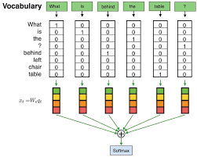
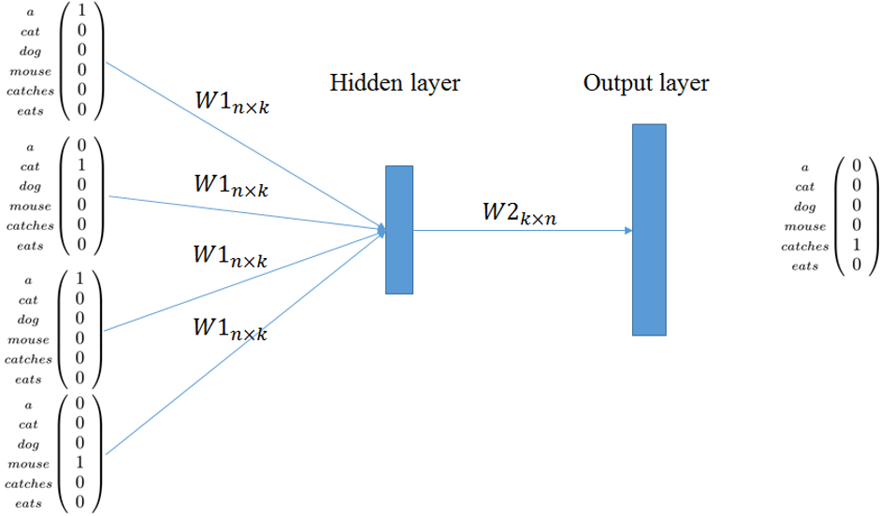
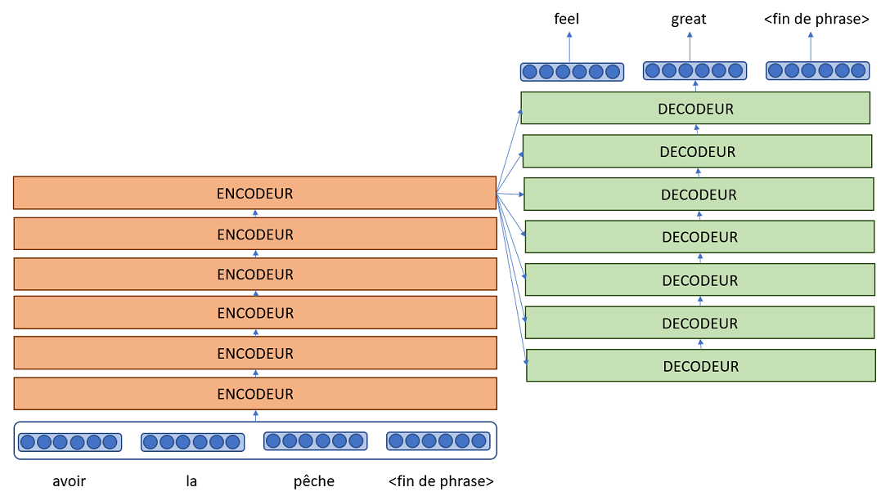
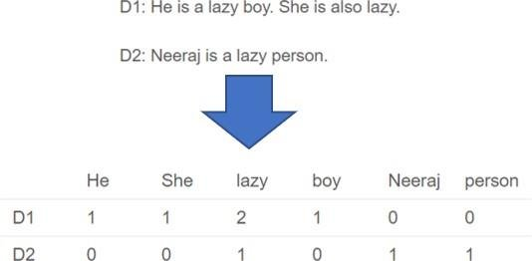
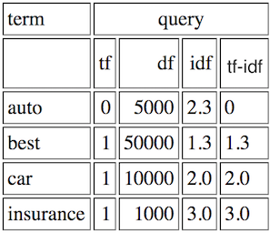
Traitement sur le texte : vectorisation
Mettre en minuscule, élimination mots vide, ponctuation, correction d’othographe, lemmatisation, stemming, tokenisation, extraction POS
Nettoyage
The attention-mechanism looks at an input sequence and decides at each step which other parts of the sequence are important. I
Exemple : Texte d’origine : key feature elegance polyester multicolo
Après extraction des POS : key_ADJ, feature_NOUN, elegance_NOUN polyester_N
description
Méthodes n-grams et tf_idf
Modèles en Word Embeding
Modèles basés Transformers
Représentation numérique des textes (matrice ou des vecteurs) : les suites de n mots sont considérés comme indépendants les uns des autres
Exemple n=1 donne Bag of Words
Tf_idf : examination des fréquences des mots rares
Représentation numérique en vecteurs qui capte leurs sens, relations sémantiques et les différents contextes dans lesquels ils sont utilisés. Exemple Word2vec
Réseau de neurone avec couche cachée
BERT(Bidirectional Encoder Representations from Transformers.)
Basé sur l’architecture transformer qui permet une modélisation plus efficaces des dépendances à long terme entre les tokens d’une séquence. Il s’appuie sur le mécanisme attention qui compte tenu d’un input décide à chaque étape quelles autres parties de la séquence sont importantes
Vectorisation

Slide 13
Clustering
Classification
Choix de l’algorithme k-means (ou autre modèle non supervisé) avec k nombre de catégories
Appliquer le clustering sur les différents vecteurs obtenus (Bag of Words, n-gram avec n=2, tf-idf, Word2Vec, BERT) avec un k =7
Split des données en sous ensemble d’entrainement et de test
Sélection d’un classifieur (ex Gradient Boosting ou Random Forest)
Classification supervisée : entrainement du modèle sur les données train puis évaluation sur les données test
Evaluation en cas de classification
Rand ajusté comme évaluation globale
Matrice de confusion comme évaluation de performance de clustering par classe
T-SNE pour la visualisation de répartition des clusters
Evaluation en cas de classification
Accuracy par classe et Accuracy globale
Evaluation

Slide 14
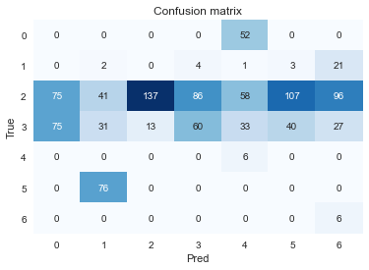
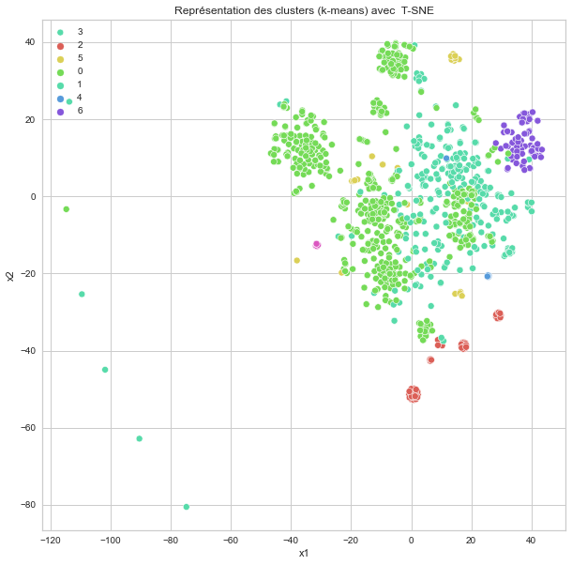
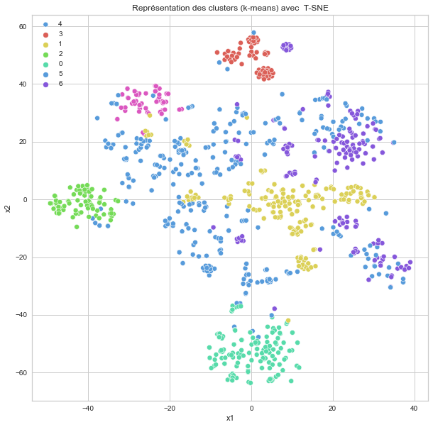
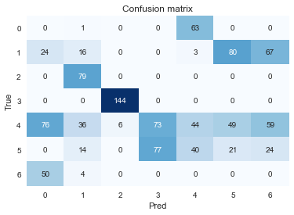
Vectorisation du texte : BOW et tf-idf
Prétraitements
Transformation en minuscule
Élimination de la ponctuation
Élimination des mots vides
Application de stemming
Application de tokenisation
BOW
Création de données BoW avec CountVectorizer ou manuellement en calculant les fréquences des mots, filtrant et calculant les fréquences globales par document
Clustering avec k-means (k =7 nombre de catégories de produits)
Tf-idf
Création de données tf-idf avec TfidfVectorizer ou manuellement en calculant tf, idf et le vecteur produit par document (description de produit)
Clustering avec k-means (k =7 nombre de catégories de produits)
Rand ajusté = 0,07
Matrice de confusion
Résultats BOW
Projection sur plan t-SNE
Classe | N
Home Furnishing | 1
Baby Care | 2
Watches | 3
Home Decor & Festive Needs | 4
Kitchen & Dining | 5
Beauty and Personal Care | 6
Computers | 0
Rand ajusté = 0,27
Matrice de confusion
Résultats Tf-idf
Projection sur plan t-SNE

Slide 15
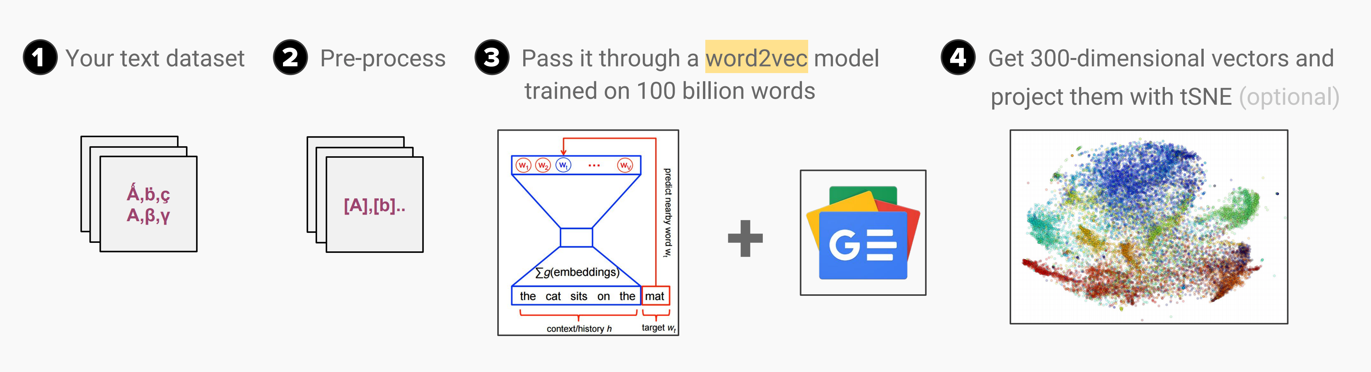
Word Embedding : Word2Vec et BERT
WORD2VEC
Prétraitements : élimination des mots vide, miniscule, lemmatisation, tokenisation, représentation des mots avec leurs POS (Part of Speech), sans stemming avec lemmatisation et tokenisation
Import de Word2Vec préentrainé sur Wikipedia (230000 mots anglais)
Calcul des moyennes des vecteurs Word2Vec sur les descriptions
Clustering avec k-means k =7
BERT
Utilisation de BERT pré-entrainé pour le word embedding
Tokenisation avec BERTTokenizer ([CLS], [SEP], [PAD] pour avoir la même taille (max taille vecteur), gestion des absences dans le vocabulaire utilisé pour le pré-entrainement de BERT,
Transformation des tokens en ids
Conversion des inputs transformés en pytorch tensors (array à n-dimension) puis conversion des tensors en embeding avec le modèle BERT pré-entrainé
Sur la sortie, éliminer le premier hidden state (qui représente l’input state) et sélection des embeddings de la couche finale sur l’output
Transformation des tensors (n-dim) en une dimension puis en liste et calcul des vecteurs embedding des descriptions texte
Clustering avec k-means k =7

Slide 16
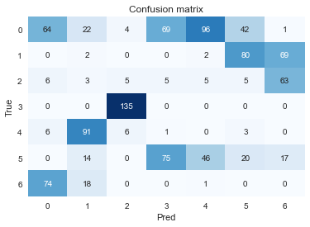
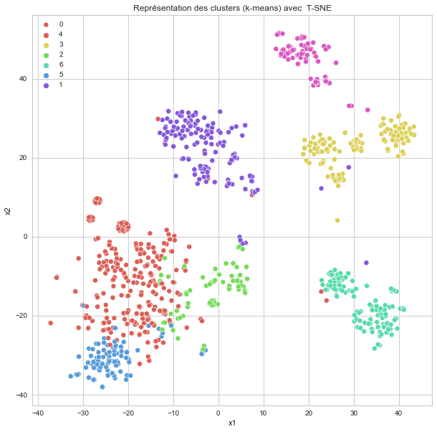
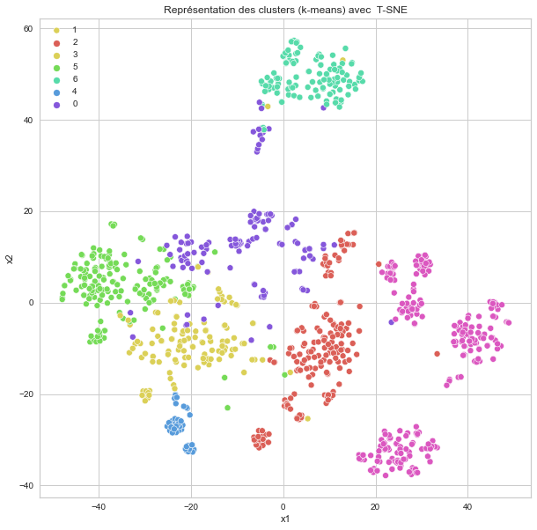
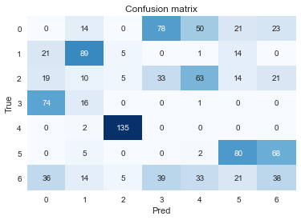
Word Embedding : apprentissage non supervisé
Projection sur plan t-SNE
Projection sur plan t-SNE
Rand ajusté = 0,34
Matrice de confusion
Rand ajusté = 0,3
Matrice de confusion
Résultats WORD2VEC
Résultats BERT

Slide 17
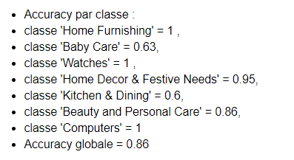
Classification supervisée
Classe | Word2Vec | BERT
Home Furnishing | 0.94 | 0,88
Baby Care | 0.85 | 0,89
Watches | 0.97 | 0,97
Home Decor & Festive Needs | 0.81 | 0,80
Kitchen & Dining | 0.97 | 0,90
Beauty and Personal Care | 0.81 | 0,85
Computers | 0.98 | 0.89
Accuracy Globale | 0.86 | 0.85
Approche supervisée : GradientBoostingClassifier sur les vecteurs word embedding avec Word2Vec et BERT
Cross validation et tuning des hyperparamètres
Résultats :
Apprentissage supervisé avec BERT
Split des données en train et validation (15%)
Appel au BERTtokenizer qui fera les même étapes d’uniformisation
Encodage des données d’entrainement et validation et récupération des ids, mask attention et labels
Définition du modèle BERT avec le n_labels en question et les paramètres hidden classe et attention desactivés
Définition des dataloader; pour les train avec random sampler et pour le val avec sequencialSampler ainsi que la taille de batch
Définition du nombre d’epoch
Pour chaque epoch, entrainer le modèle calucler l’erreur et optimiser ensuite évaluer avec f1 et accuracy par classe sur les loaded data

Slide 18
Modèle de vectorisation | Modèle de classification | Evaluation | Synthèse
BOW | K-means | Rand ajusté : 0,07 | Meilleur résultat de clustering obtenu pour la vectorisation avec Word2Vec Les résultats d’apprentissage supervisé sont nettement plus performants.
Tf-idf | K-means | Rand ajusté : 0,27
Word2Vec | K-means | Rand ajusté : 0,36
Word2Vec | GradientBoostingClassifier | Accuracy =0,86
BERT | K-means | Adjusted_rand :0,32
BERT | GradientBoostingClassifier | Accuracy =0,85
BERT | K-means | Accuracy = ,87
Application de deux approches supervisée et non supervisée
Le contexte d’un passage à l’échelle et des données probablement non étiquetées dans le futur nous fait opter pour un modèle non supervisé
La comparaison entre les résultats k-means et GradientBoostingClassifier montre un décalage considérable

Slide 19
Traitement des images des produits

Slide 20

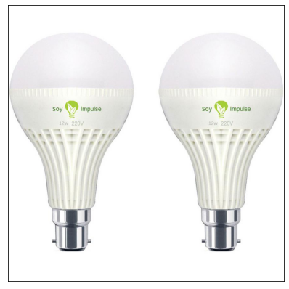
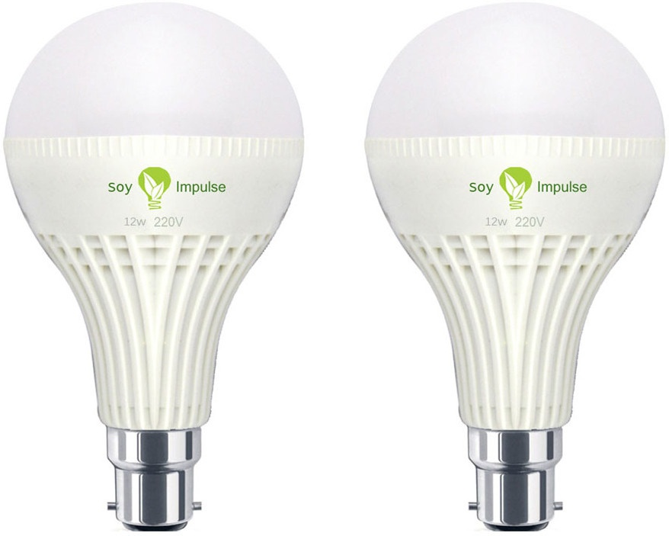
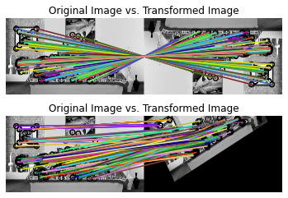
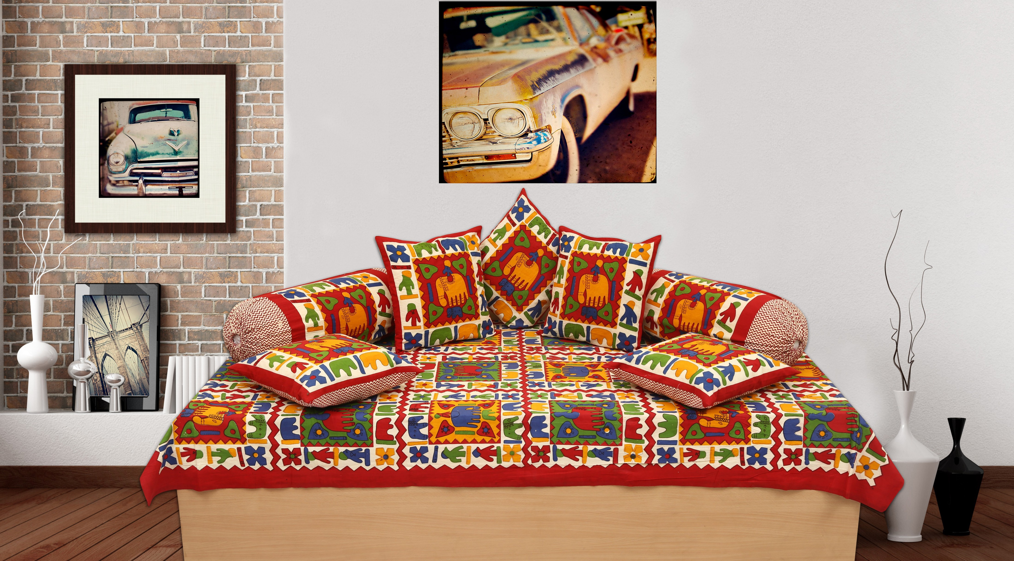
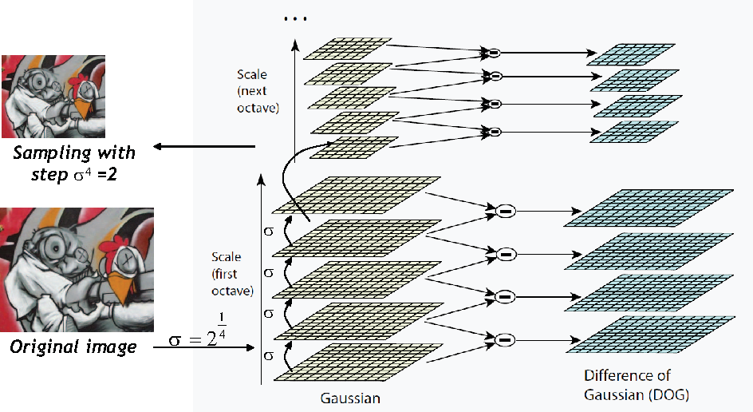
Traitement des images
Application de filtre gaussian
Mean Filter- réduit le bruit utilisant la moyenne de voisinage, median filter, réduit le bruit utilisant la médianne de voisinage, Gaussian Smoothing : réduit le bruit utilisant des convolution avec un noyau Gaussian smoothing, Laplacian/Laplacian of Gaussian Filter filtre qui detecte les bords
image
Filtrage et élimination
de bruit
Extraction de descripteurs locaux
image
Extraction de descripteurs locaux
Réduction de dimension
Choix de descripteur : ORB Oriented FAST and Rotated BRIEF
FAST compare la luminosité d’un pixel p aux 16 pixels environnants (un petit cercle autour de p) et les classes en plus clair que p, plus foncé que p ou similaire à p. Si plus de 8 pixels sont plus sombres ou plus clairs que p alors c’est un key point.
emplacement des contours dans une image.
ORB, crée une pyramide des représentation d’images à différentes résolutions puis les key points sont extraits selon le principe de FAST, une orientation leur est assignée selon comment l’intensité change autour du key point.
BRIEF convertit key point en descripteur binaire
Problème au niveau de la dimension des descripteurs des images
Utilisation de k-means en variant k et évaluation de la variation de score silhouette → déduire le nombre optimal de points saillants
Exemple d’extraction de descripteurs ORB
gray scale, transformations
Représentation en BoVW
En fonction des descripteurs déduits à partir de la réduction de dimension des vecteurs ORB des images (count clusters éléments)
On a : en ligne les images, en colonne les k descripteurs

Slide 21

Apprentissage des Features à travers un réseau de neurone convolutif CNN
Les couches fully connected (ou tout simplement FFNN prennent en input la sortie de la dernière couche pooling flattened (c’est-à-dire une matrice à 3 dimensions applatie en un vecteur).
Apprentissage profond des descripteurs
Convolution : opération linéaire de multiplication d’un input par un ensemble de poids (filtre)→feature map
Une fois traités par les couches fully connected la couche finale utilise une fonction d’activation softmax pour avoir les probabilités des inputs d’appartenir aux classes
Une fois que le feature map est créé, nous pouvons transmettre chaque valeur à travers une couche ReLU.
Les couches pooling fournissent une approche de sous-échantillonnage des feature map (mean pooling et max pooling)
Le filtre est de dimension inférieure à l’input et il est appliqué à chaque partie superposée ou patch de l’image
Utilisation des descripteurs obtenus avec BOVW ou modèle pré-entrainé
Application d’un algorithme de clustering
Evaluation de la performance de clustering en sa globalité avec adjusted rand, la performance de clustering par cluster avec la matrice de confusion et visualisation avec t-SNE
Clustering et évaluation

Slide 22
Approche Bovw
~400 vecteurs ORB (vecteur de taille variant entre 128 à 512 )* 1050 images
Explosion de l’espace de calcul
Réduction de dimension
Réduction des dimensions
Extraire un sous échantillon de 70 images (10 par catégorie pour les 7 catégories)
Redimensionner et filtrer les images
Extraction des points saillants : descripteur visuel ORB
K-means sur l’échantillon représenté par les vecteurs ORB des images en parcourant des valeurs de k allant de 30 à 100, traçage de la courbe de silhouette score
Clustering avec k retrouvé et identification des descripteurs optimaux comme les nombre de points par cluster → Bag of Visual Words
K optimal
Application de k means avec k = 7 sur les nouvelles données des images
Evaluation avec le rand ajusté, la matrice de confusion et la projection sur plan t-SNE

Slide 23
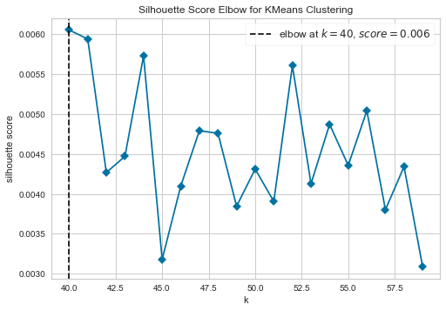
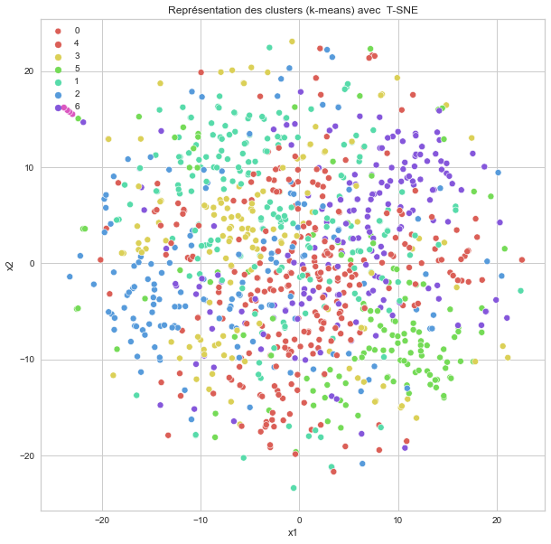
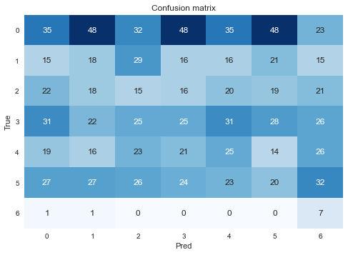
Résultats BOVW
Sélection de k = 52 comme nombre optimal de points saillants représentatifs des images
Calcul des nouveaux descripteurs : k-means sur les descripteurs ORB de chaque image avec k =52
Nouveaux descripteurs = cumul du nombre de points par cluster , taille des nouveaux descripteurs =k
rand ajusté : 0,06
Matrice de confusion
Projection sur plan t-SNE

Slide 24
Approche à base de CNN
Choix de modèle pré-entrainé VGG-16 :
Bonne architecture pour le benchmarking sur la tâche classification.
Modèle disponible gratuitement
Par rapport à VGG19, VGG16 nécessite moins de mémoire
Utilisation de l’API Keras de la librairie Tensorflow
Etapes de la classification avec VGG-16 :
Charger dans le modèle VGG-16 pré-entraîné sur les données ImageNet
Geler les paramètres (poids) dans les couches convolutives inférieures du modèle (hors couche classification)
Si classification non supervisée :
Utilisation des poids de la dernière couche convolutive
Apprentissage des features dees nouvelles images
Si Classification supervisée
Ajouter un classifieur personnalisé avec plusieurs couches de paramètres entraînables pour modéliser
Entraîner les couches de classifieur sur les données d'entraînement disponibles pour la tâche (deux couches dense et couche softmax)
Ajustez les hyperparamètres et libérez plus de couches si besoin

Slide 25
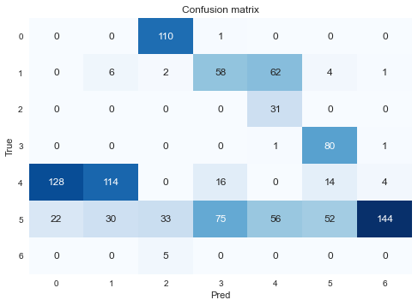
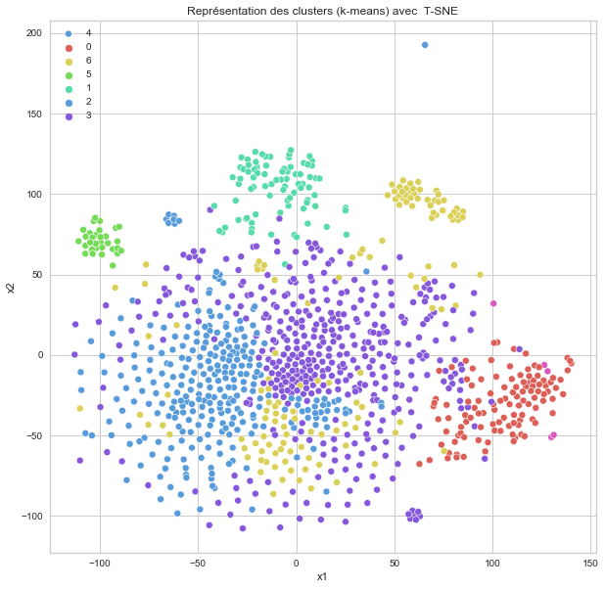
Résultats VGG-16:
Résultats classification non supervisée:
Rand ajusté : 0,27
Matrice de confusion
Projection sur plan t-SNE
Résultats classification supervisée:
Accuracy globale :
Accuracy par classe
Classe | Accuracy
Home Furnishing
Baby Care
Watches
Home Decor & Festive Needs
Kitchen & Dining
Beauty and Personal Care
Computers
Il est impératif de vérifier qu’on ne tombe pas dans le overfitting en examinant la courbe de accuracy pour le train et test sets
Si c’est le cas ajouter une couche drop out dont le rôle est d’éliminer un pourcentage des neurones dans les couches denses

Slide 26
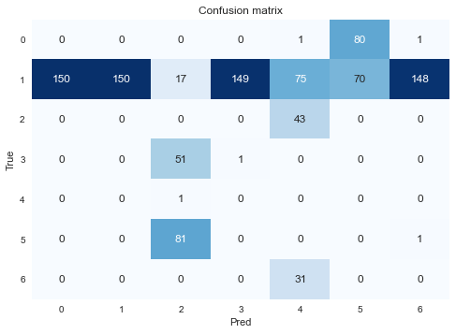
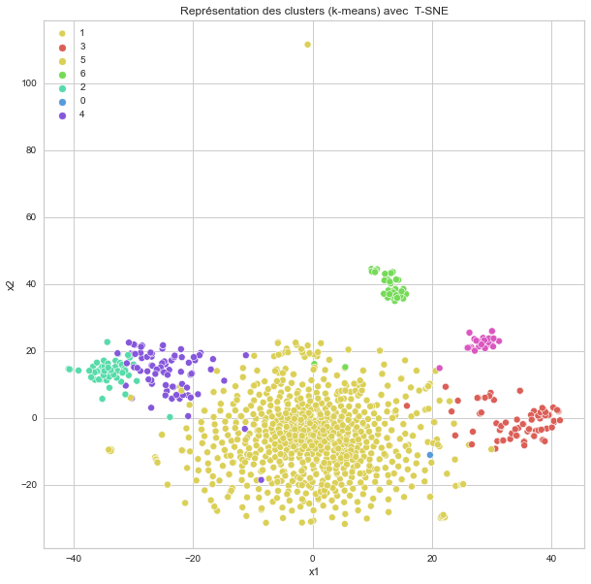
Combinaison des approches texte et image
Retenir le modèle de vectorisation/algorithme d’extraction des descripteurs visuels produisant les meilleurs résultats de clustering
Refaire le clustering /classification sur les données obtenues par fusion (vecteurs texte, descripteurs images)
Résultats classification non supervisée:
Résultats classification supervisée:
Accuracy globale : 0,78
Accuracy par classe
Rand ajusté : 0,14
Matrice de confusion
Projection sur plan t-SNE
Classe | Accuracy
Home Furnishing | 0,73
Baby Care | 0,63
Watches | 0,84
Home Decor & Festive Needs | 0,74
Kitchen & Dining | 0,78
Beauty and Personal Care | 0,82
Computers | 0,91
Les résultats en combinant les modèles les plus performants en texte et image ne sont pas meilleurs

Slide 27
Interprétation et Mise à jour
Le modèle combiné ne donne pas de meilleurs résultats
Les résultats de l’approche supervisée surpassent largement les résultats de clustering avec k-means
Conclusion sur la faisabilité
En mode non supervisé, le moteur peut être mis en place dans un premier temps mais ne peut pas remplacer complètement le rôle du vendeur. Il peut proposer par exemple en un premier temps les catégories les plus probables
Si on sélectionne un fonctionnement en mode supervisé la fiabilité du moteur est très bonne et avec l’augmentation des individus sur lesquels la customisation est faite, le moteur peut remplacer l’humain
Etapes à faire lors de l’ajout d’un ensemble de nouveaux produits à classifier (extension de dataset):
Extraction de descripteurs du nouveau produit (texte et image)
Calcul de la distance du vecteur obtenu aux vecteur centroïde de chaque classe
Evaluation de la qualité des nouveaux clusters et la stabilité du modèle (série temporelle de rand ajusté)
Pour la maintenance du modèle, il est impératif de fixer le pourcentage à partir duquel on doit refaire le clustering
Nous pouvons examiner la stabilité du modèle à chaque ajout de 5% du nombre total de produits en calculant la série temporelle du rand ajusté entre (1%, 2%) ; (2% , 3%); (3% , 4%) ; ( 4% ,5%)

Slide 28
Synthèse et conclusion

Slide 29
Synthèse et conclusion
Notions apprises :
Prétraitement et Vectorisation de texte
Apprentissage de descripteurs et filtrage d’images
Classification multi-classe (modèles supervisée et non supervisée)
Métriques d’évaluation des modèles supervisés et non supervisé
Fonctionnement des réseaux de neurones profonds CNN pour le format image et l’architecture transformers pour le format de données texte
Process de classification de nouveaux produits en se basant sur une couche supervisée supplémentaire
Perspectives :
Tester avec d’autres modèles et comparer
Mettre en place des fonctions pour l’évolution du dataset et de calcul de la durée de vie du modèle

Slide 30
Merci pour votre attention

